Slide 2
Notes:
De UGent is een van de grootste universiteiten in België, opgericht in 1817, met meer dan 48.000 studenten en 15.000 medewerkers. Onze 11 faculteiten bieden meer dan 200 opleidingen aan en voeren onderzoek in diverse wetenschappelijke disciplines. Onder het credo 'Durf Denken' daagt de UGent iedereen uit tot een kritische kijk op de maatschappij. We zijn een pluralistische universiteit, open voor iedereen ongeacht ideologische, politieke, culturele of sociale achtergrond. Ghent University Global Campus is de eerste Europese universiteit in Songdo, Zuid-Korea.
www.ugent.be
#ugent

Slide 3
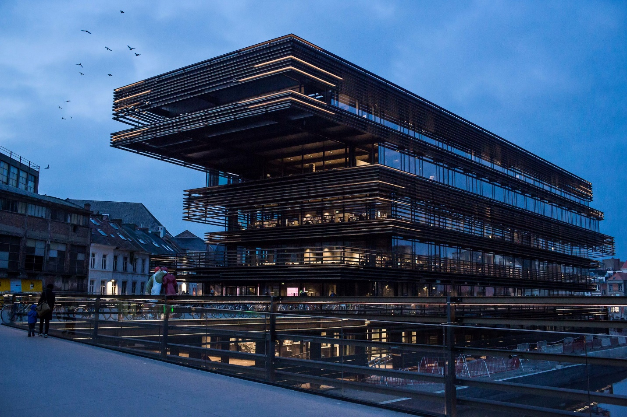
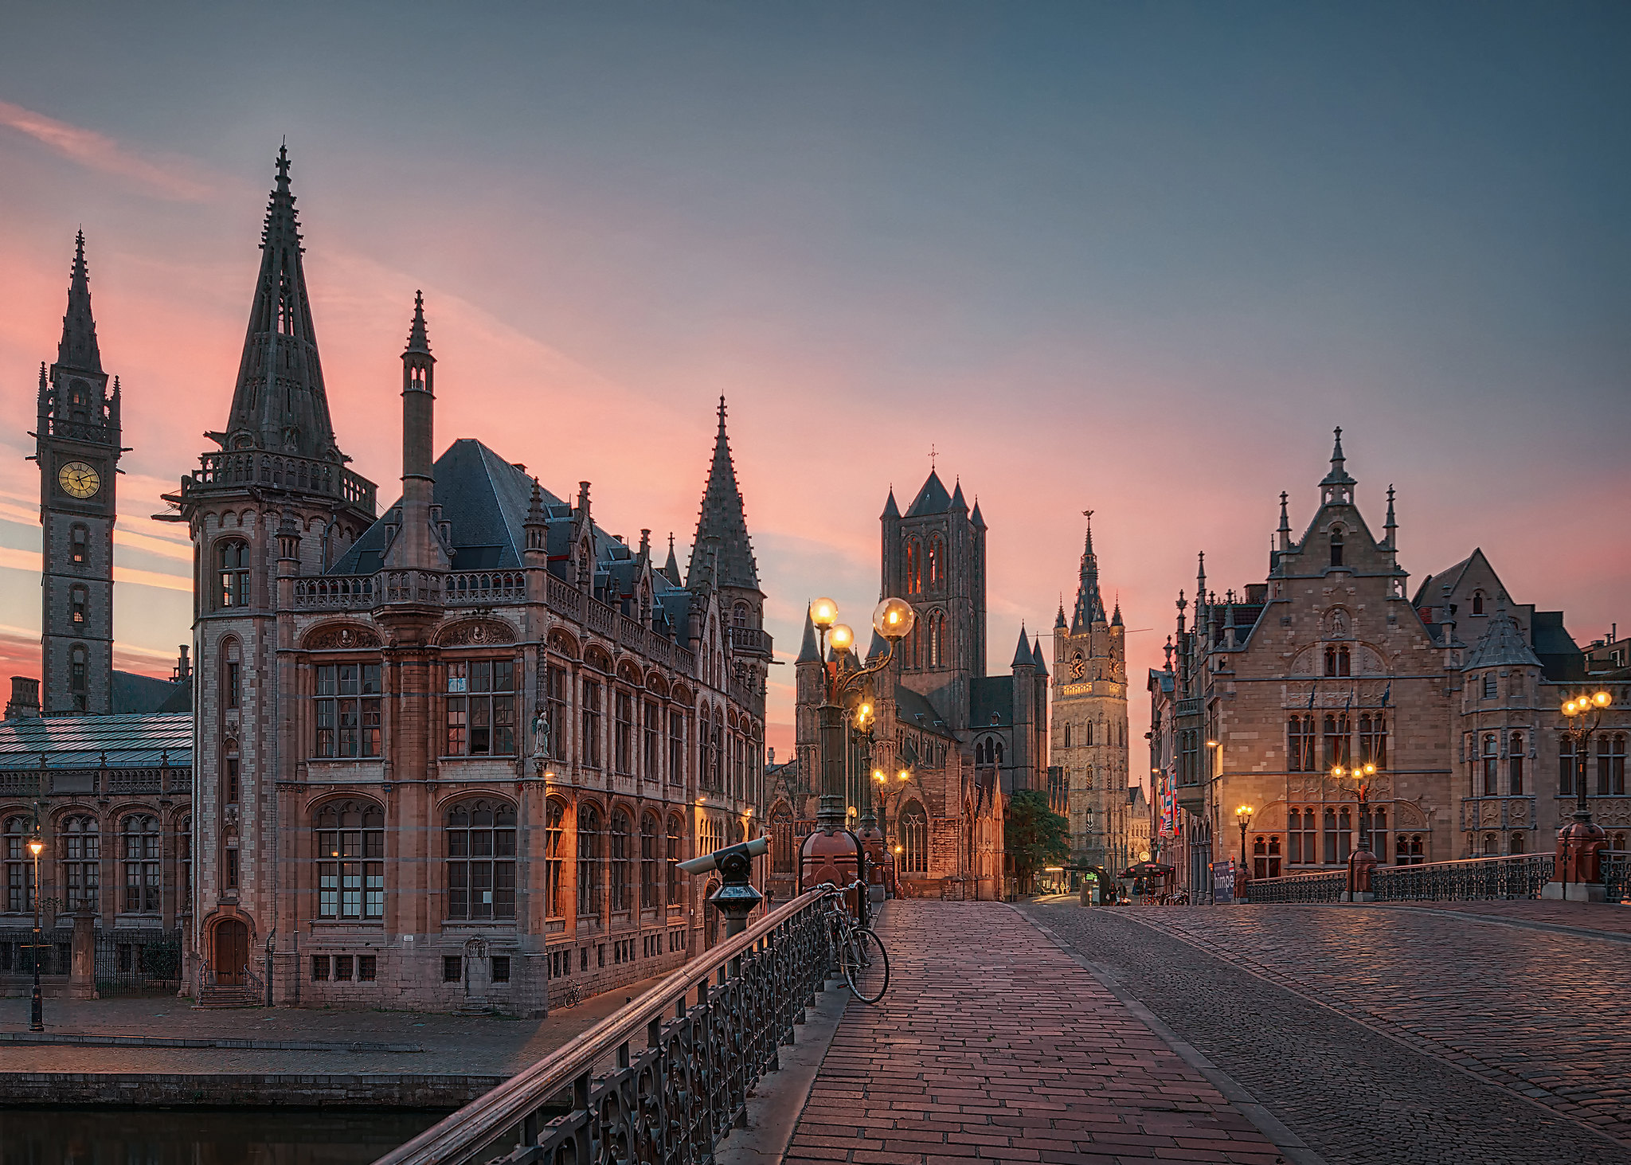
© Stad Gent - Dienst Toerisme, Bas Bogaerts
Gent: Middeleeuwse stad
263.600 inwoners
76.500 studenten
167 nationaliteiten
1.400 horecazaken
3.600 starters per jaar
Bron: gent.buurtmonitor.be/dashboard
© Flickr, Robert Schüller
© Stad Gent - Dienst Toerisme, Bas Bogaerts

Slide 4
STUDENTEN
Totaal aantal studenten 49.216
Geneeskunde en Gezondheidswetenschappen 9.321
Economie en Bedrijfskunde 6.496
Psychologie en Pedagogische Wetenschappen 6.315
Ingenieurswetenschappen en Architectuur 5.718
Letteren en Wijsbegeerte 4.628
Recht en Criminologie 4.051
Wetenschappen 3.506
Politieke en sociale wetenschappen 3.137
Bio-ingenieurswetenschappen 2.918
Diergeneeskunde 2.116
Farmaceutische wetenschappen 1.299
Ghent University Global Campus 396
(Cijfers: 15 oktober 2021)
Studenten in alle aangeboden opleidingen, uit alle mogelijke opleidingstypes, worden meegeteld. De som van het aantal studenten per faculteit ligt hoger dan het totale aantal studenten ingeschreven aan de UGent omdat er studenten zijn die aan meerdere faculteiten zijn ingeschreven. Studenten die op de teldatum 15/10 reeds hebben stopgezet, tellen niet mee.

Slide 5
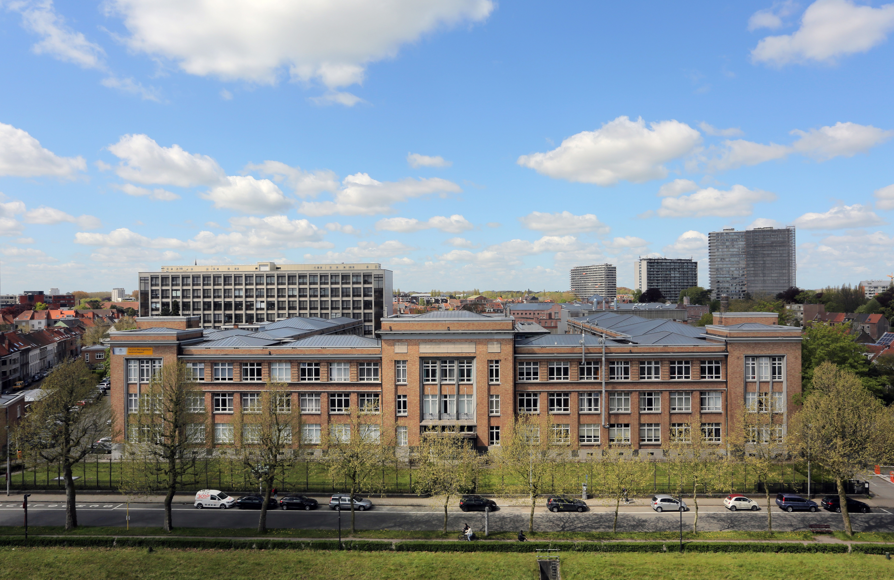

Slide 6
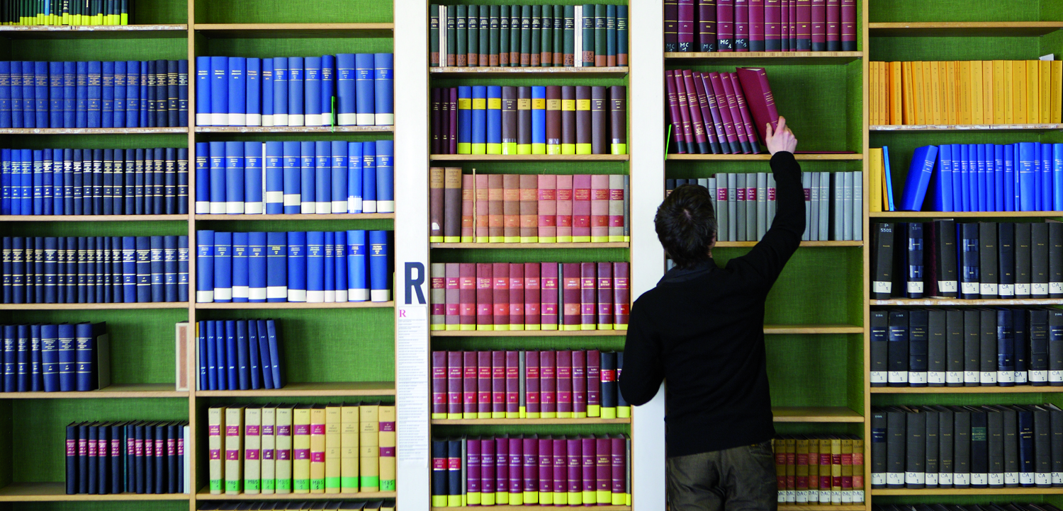
GESCHIEDENIS

Slide 7
Tijdslijn
1917
Hoogere Land- en Tuinbouwschool van Gent, onder Duitse bezetting
1969
Aansluiting bij Rijksuniversiteit Gent
als faculteit Landbouwwetenschappen
2004
Faculteit Bio-ingenieurswetenschappen
2014
Ghent University Global Campus in Zuid-Korea
1920
Landbouwhoogeschool van den Staat, onder het Ministerie van Landbouw
1992
Faculteit Landbouwkundige en Toegepaste Biologische Wetenschappen
2013
Campussen Kortrijk en Schoonmeersen: opleidingen industrieel ingenieur
2020
100 jaar!
Notes:
23 mei 1917 – De Hoogere Land- en Tuinbouwschool van Gent werd door Soupart opgericht op 23 mei 1917 onder de Duitse bezetting van de Eerste Wereldoorlog, maar dit instituut verdween na de oorlog.
26 mei 1920 - De Landbouwhogeschool werd in 1919 opgericht door Cyriel Van Damme (1873-1932), de eerste rector. Een Koninklijk Besluit van 26 mei 1920 gaf de school de machtiging het diploma van licentiaat in de landbouwwetenschappen af te leveren na een studie van twee jaar. Het eerste academiejaar startte in 1920, met 22 studenten. Het dient als Nederlandstalige tegenhanger van de rijkslandbouwschool van Gembloux. Daarmee wordt aan een jarenlange eis van de Vlaamse beweging, Nederlandstalige hoger onderwijs als economische motor voor het agrarische Vlaanderen, gedeeltelijk tegemoet gekomen. De school richtte ook een tweejarige opleiding in voor de titel van kandidaat-ingenieur-agronoom, waarna men nog eens twee jaar kon verder studeren tot ingenieur-agronoom, koloniaal-ingenieur, ingenieur-tuinbouw, ingenieur van waters en bossen, ingenieur landbouwgenie, ingenieur der landbouwnijverheden of landbouw-scheikundig ingenieur. Bij een K.B. van 1923 werden al deze titels vereenvoudigd tot een enkele titel: landbouwkundig ingenieur. De duur van de opleiding werd van 4 naar 5 jaar gebracht in 1934.
1969 - De Gentse landbouwhogeschool en andere hogescholen poogden tevergeefs zich als universiteitsfaculteit te laten erkennen. De landbouwhogeschool van Gent mocht zich in 1965 aansluiten bij de Universiteit van Gent. De hogeschool wijzigde haar naam in Rijksfaculteit der Landbouwwetenschappen, maar pas na een K.B. van 1969 werd ze officieel geïntegreerd in de Rijksuniversiteit Gent.
2004 – Naamsverandering naar faculteit Bio-ingenieurswetenschappen
2013 - De UGent opent haar eerste campus buiten Gent: in Kortrijk biedt de universiteit academische bachelor- en masteropleidingen in de industriële wetenschappen (industrieel ingenieur) aan, binnen de faculteit Bio-ingenieurswetenschappen. Daarnaast krijgt de faculteit er nog een derde locatie bij op campus Schoonmeersen, waar ook academische opleidingen industrieel ingenieur aangeboden worden.
2014 – De UGent opent haar eerste campus in Songdo, Zuid-Korea. Daar biedt ze 3 bacheloropleidingen aan: Molecular Biotechnology, Environmental Technology, and Food Technology. Ze worden verzorgd door een permanente staf die wordt aangevuld met een 'flying faculty' van UGent-docenten die overvliegen om er vier weken durende modules te doceren.

Slide 8
Campussen

Slide 9
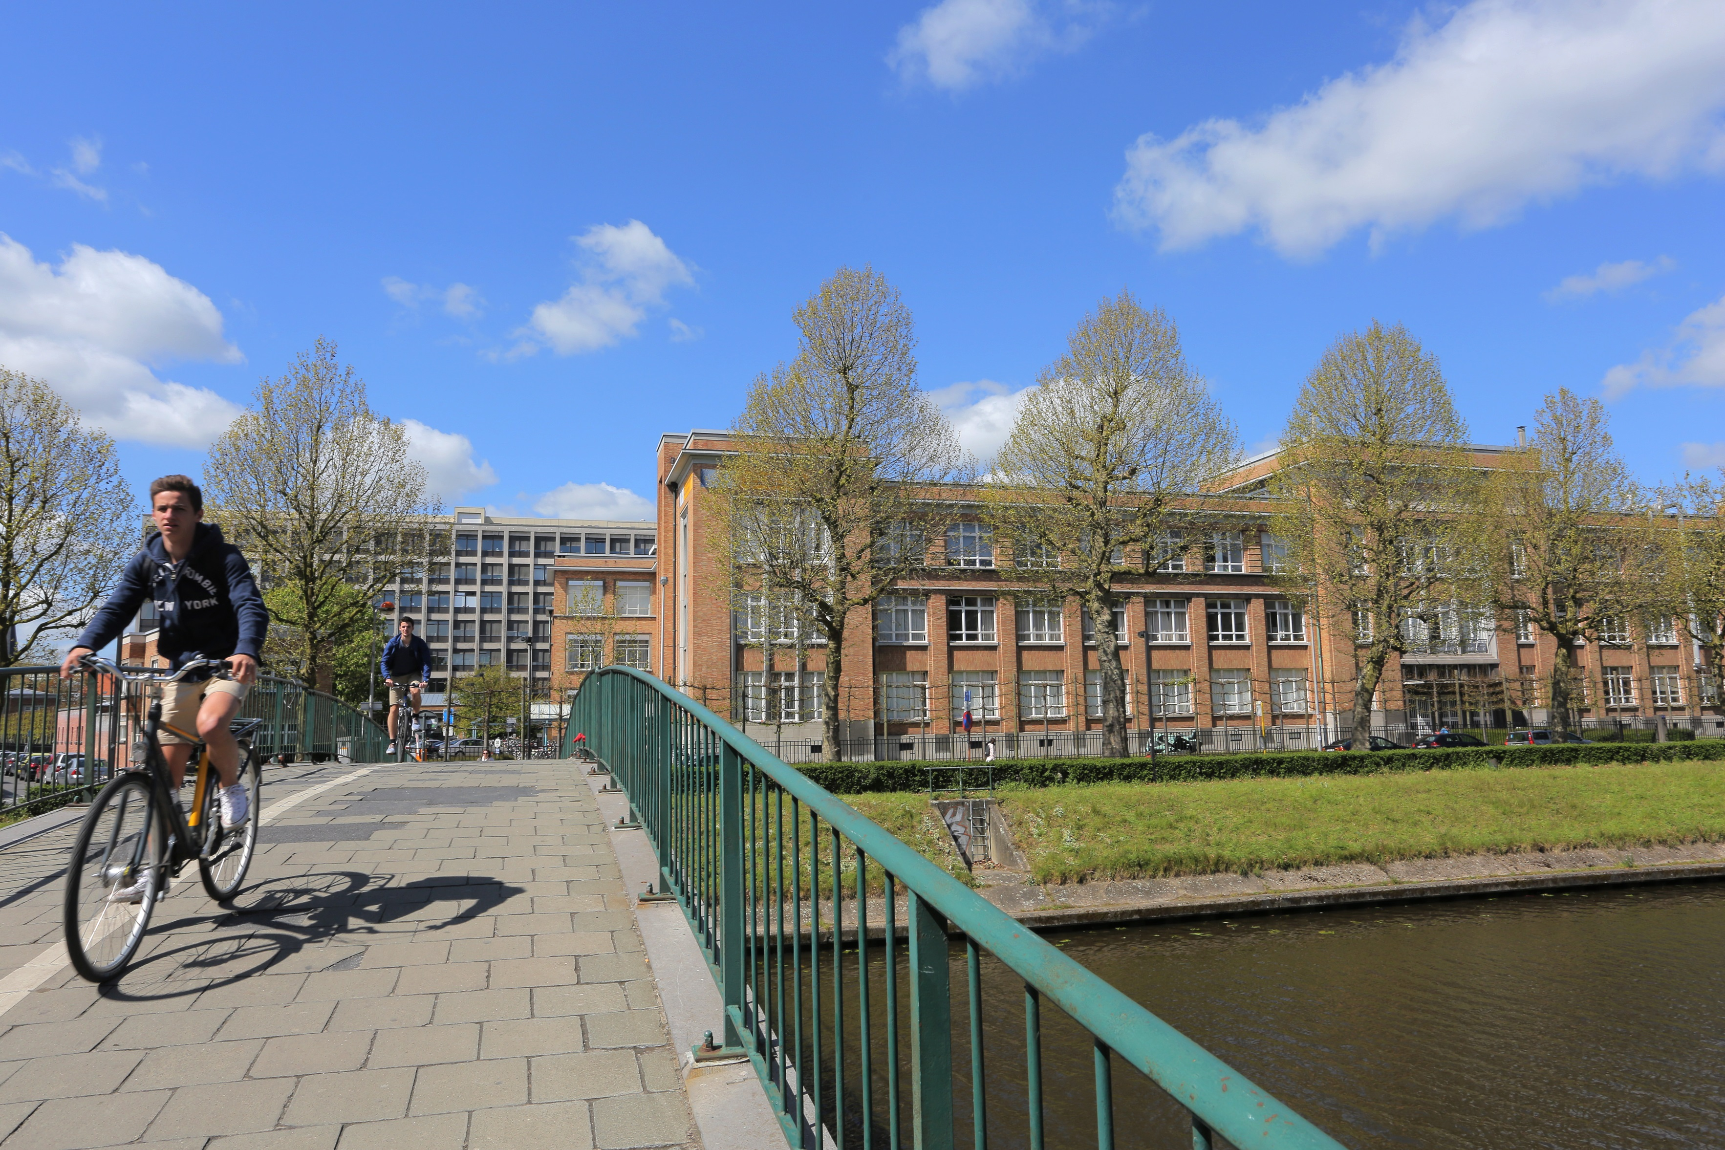
Campus coupure

Slide 10
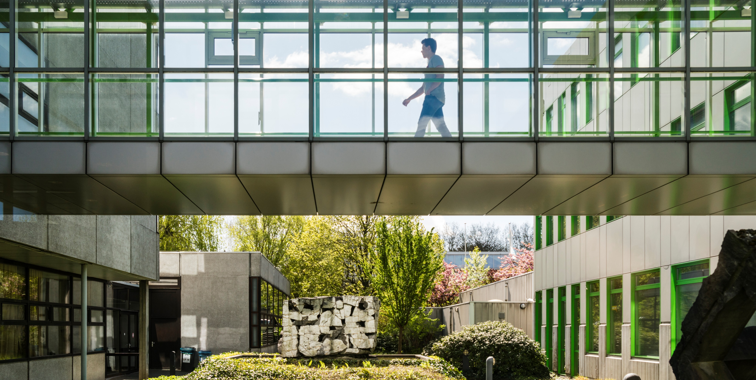
Campus kortrijk
Notes:
Sinds 1 oktober 2013
Opleidingen Milieukunde is uniek in Vlaanderen!
Op de Campus Kortrijk zijn 2 faculteiten van de UGent vertegenwoordigd:
1. Faculteit Bio-ingenieurswetenschappen
2. Faculteit Ingenieurswetenschappen en Architectuur
650 studenten – 120 personeelsleden (lesgevers, onderzoekers, wetenschappelijk en administratief personeel)

Slide 11
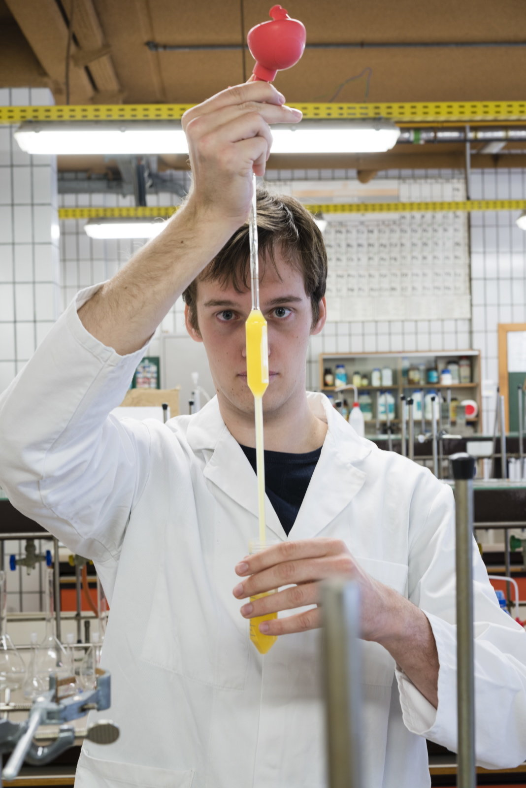
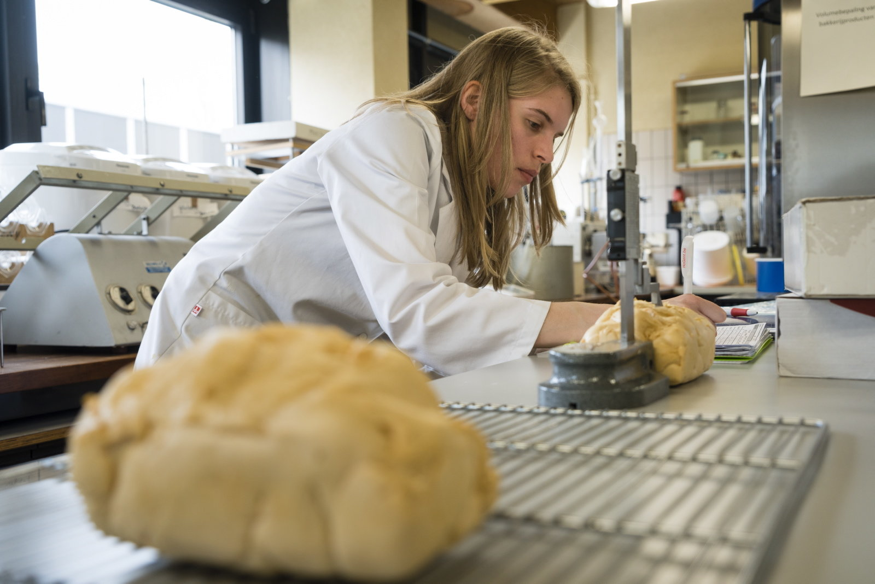
Campus schoonmeersen

Slide 12
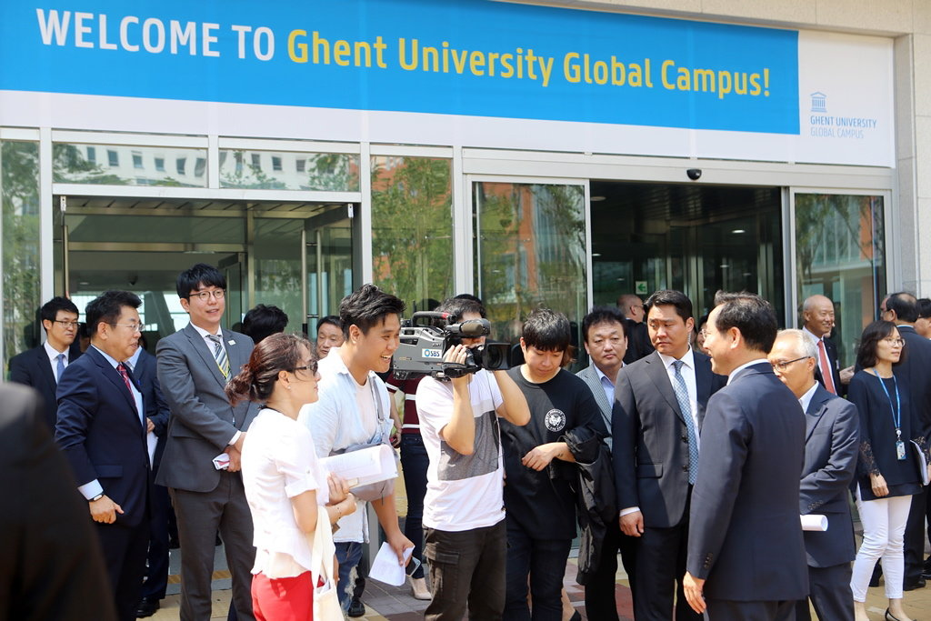
Ghent University Global Campus
Incheon, Zuid-Korea
Sinds 1 September 2014
Bacheloropleidingen:
Voedingstechnologie
Milieutechnologie
Moleculaire Biotechnologie
Flying Faculty
Notes:
Engelstalige opleidingen
Hetzelfde diploma als in Gent – studenten die afstuderen van de Ghent University Global Campus ontvangen hetzelfde “Bachelor of Science”-diploma als in Gent.
Academisch personeel – Het onderwijzend personeel van de Ghent University Global Campus bestaat uit professoren die vast verbonden zijn aan de Global Campus. Zij bevinden zich ter plaatse om te onderwijzen en onderzoek te verrichten. Daarnaast wordt er een aantal gespecialiseerde lessen gegeven door professoren in Gent (de zogenaamde flying faculty). Assisterend academisch personeel is aanwezig om de studenten te helpen om de cursus onder de knie te krijgen.
Overbrugging van drie vakgroepen – Basiscursussen die voor alle studenten van de drie vakgroepen gelden, worden als algemene vakken onderwezen. Voor studenten van het eerste en tweede jaar bestaat het curriculum volledig uit algemene vakken, om hem voor te bereiden op een specialisatie in het derde jaar.
STEM-onderwijs – De drie opleidingen zijn gericht op studiegebieden binnen de STEM-categorieën: science, technology, engineering en mathematics.
Theoretische achtergrond aangevuld met praktijkervaring – Ghent University Global Campus biedt zowel een theoretische basis in materialen als praktijkervaring toegepast op de realiteit. Theorielessen krijgen de studenten allemaal samen in groep; praktijkoefeningen in kleinere groepjes.
Eén semester in Gent – In het derde jaar zijn studenten verplicht om één semester in Gent te komen studeren.
Stage – Studenten kunnen stage lopen bij bedrijven in de Songdo Bio-Cluster en andere bedrijven en onderzoekscentra uit verschillende landen, die zich in Korea en Europa gevestigd hebben.

Slide 13
onderwijs

Slide 14
Bacheloropleidingen
3 jaar
BIO-INGENIEUR
Campus Coupure, Gent
Bio-ingenieurswetenschappen:
bos- en natuurbeheer
cel- en genbiotechnologie
chemie en voedingstechnologie
landbouwkunde
land, water en klimaat
milieutechnologie
INDUSTRIEEL INGENIEUR
Campus Schoonmeersen, Gent
Biowetenschappen
INDUSTRIEEL INGENIEUR
Campus Kortrijk
Bio-industriële wetenschappen

Slide 15
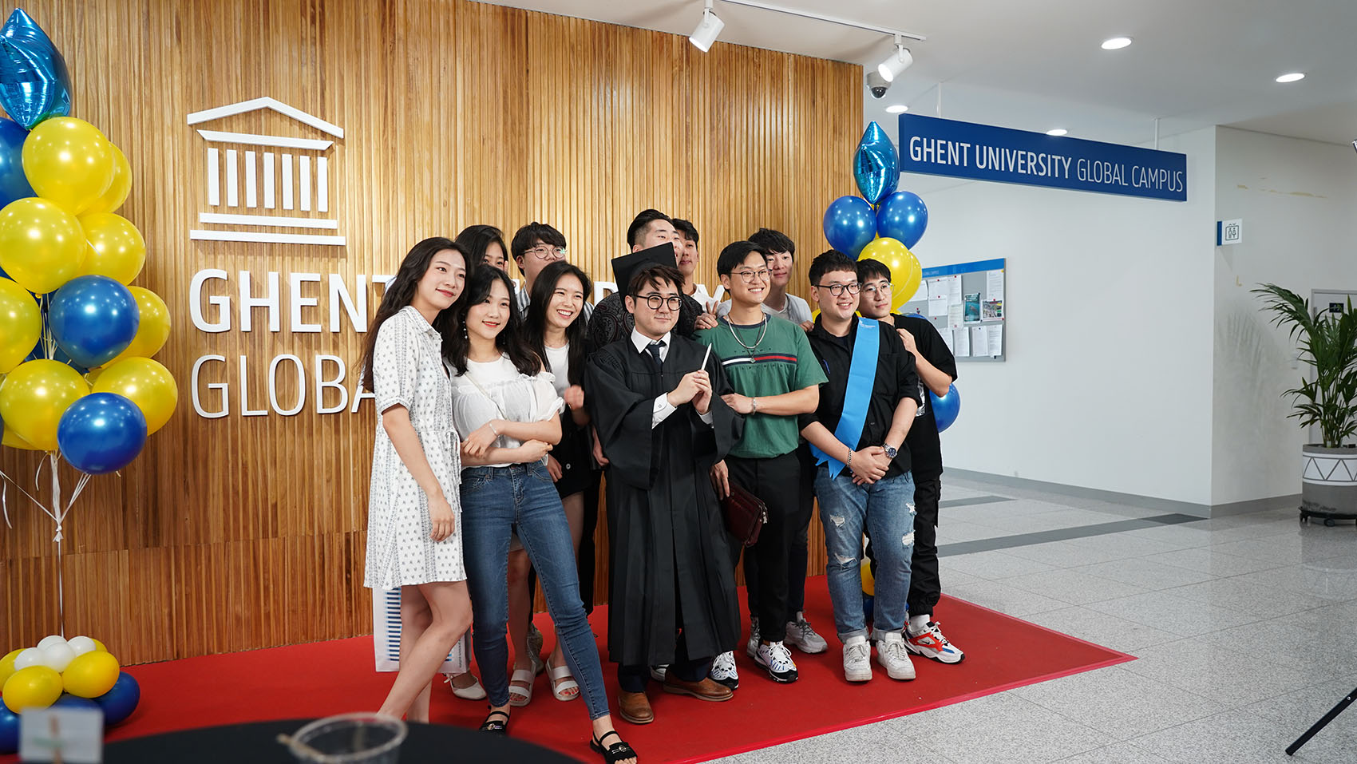
Bacheloropleidingen
Engels, 4 jaar
BACHELOR OF SCIENCE
Global Campus, Incheon, Korea
Food Technology
Environmental Technology
Molecular Biotechnology

Slide 16
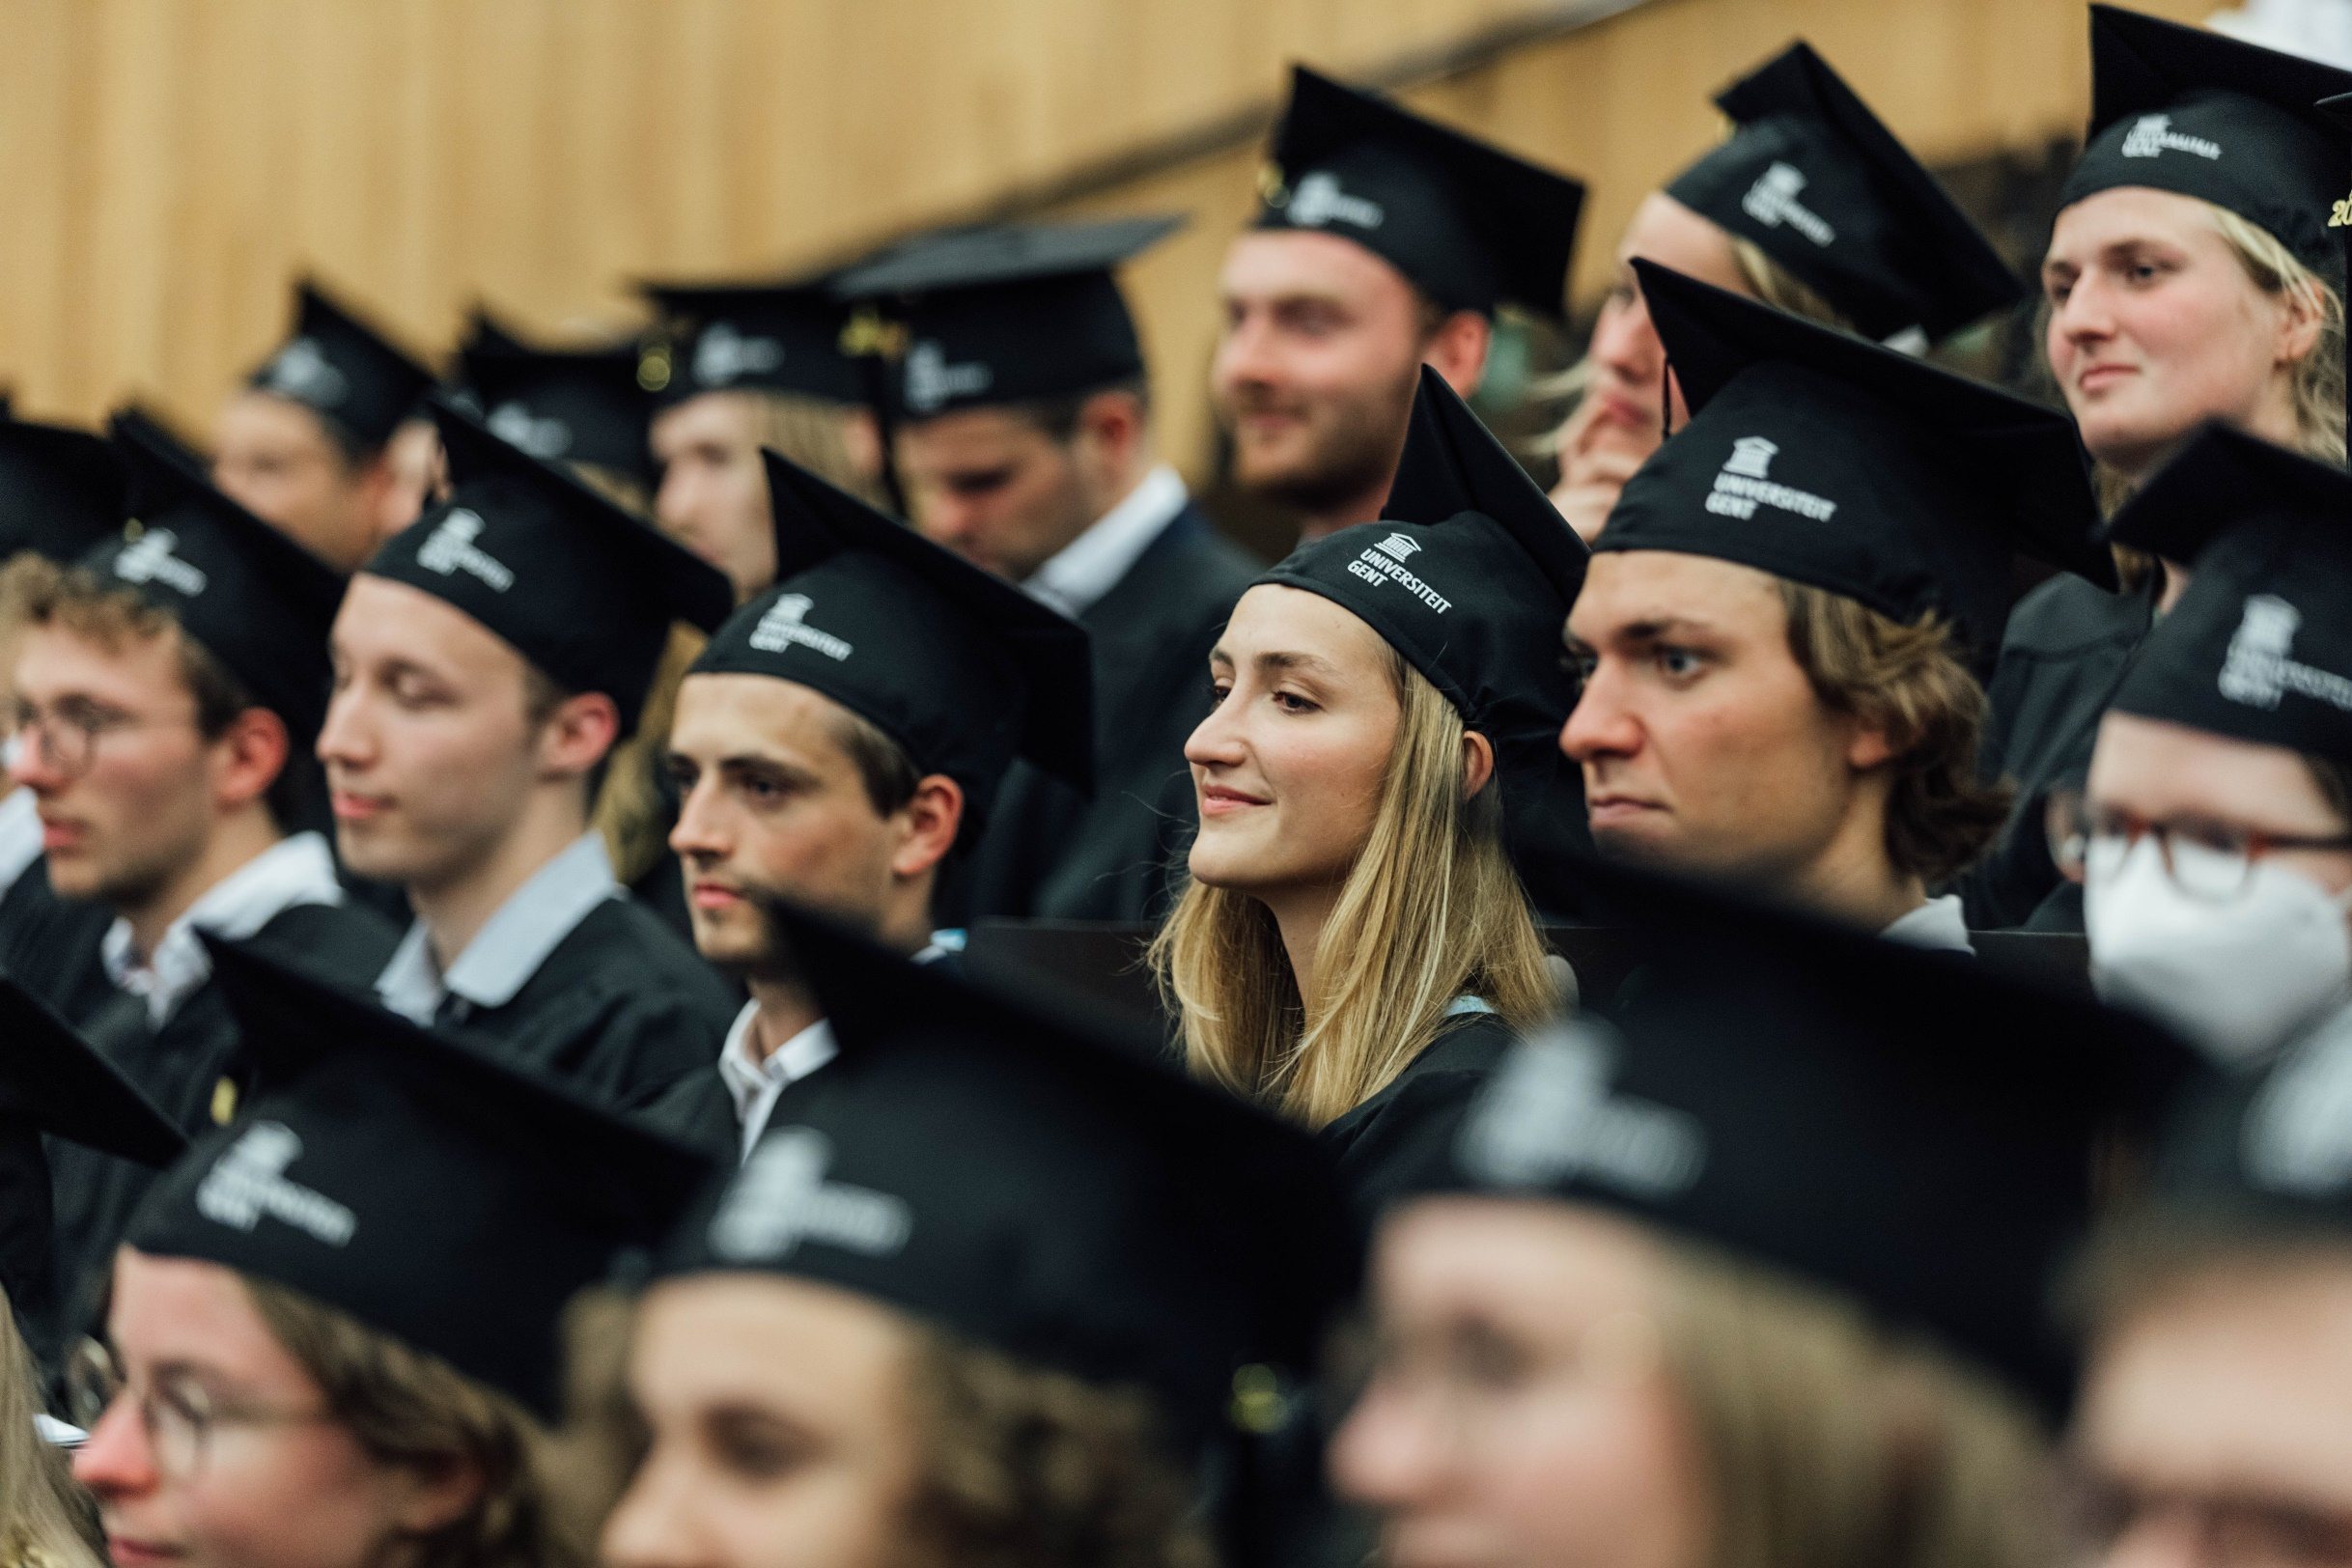
Masteropleidingen
2 jaar
BIO-INGENIEUR
Campus Coupure, Gent
Bio-ingenieurswetenschappen:
bos- en natuurbeheer
cell and gene biotechnology
chemie en bioprocestechnologie
landbouwkunde
land, water en klimaat
levensmiddelenwetenschappen en voeding
milieutechnologie
Bio-informatics: bioscience engineering
Notes:
De masteropleidingen Bio-ingenieur duren 2 jaar

Slide 17
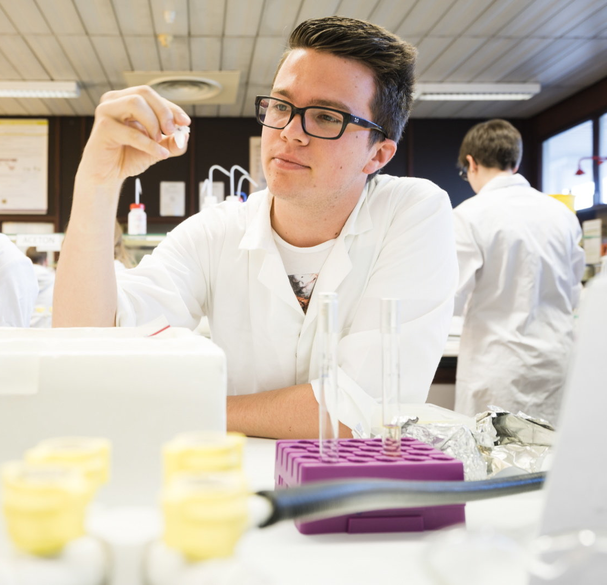
Masteropleidingen
Nederlands, 1 jaar
INDUSTRIEEL INGENIEUR
Campus Schoonmeersen, Gent
Industriële wetenschappen: biochemie
Biowetenschappen: voedingsindustrie
Biowetenschappen: land- en tuinbouwkunde:
plantaardige en dierlijke productie
tropische plantaardige productie
tuinbouwkunde
INDUSTRIEEL INGENIEUR
Campus Kortrijk
Circulaire bioprocestechnologie
Notes:
De masteropleidingen Industrieel ingenieur duren 1 jaar

Slide 18
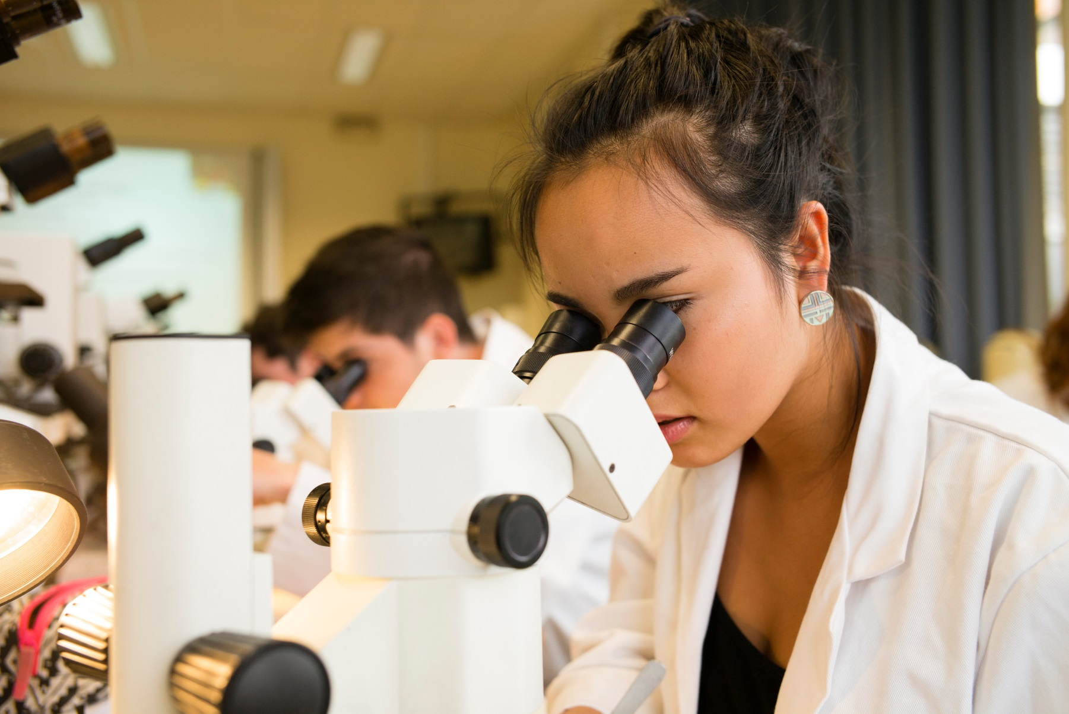
Masteropleidingen
Engels, 2 jaar
MASTER OF SCIENCE
Campus Coupure, Gent
Aquaculture
Environmental Science & Technology
Food Technology
Nutrition and Rural Development
Notes:
Deze opleidingen worden ondersteund door het International Training Centre van de faculteit. Het gaat hierbij over VLIR-UOS- of Erasmus-Mundus-samenwerkingen, die niet leiden niet tot de titel van Bio-ingenieur.
Elk jaar komen meer dan 250 studenten uit meer dan 80 landen aan onze faculteit studeren, gespreid over 11 internationale masterprogramma's.
Partners voor internationalisering van onderwijs:
VLIR UOS
Erasmus Mundus
Erasmus+
Bedrijven: nauwe samenwerking met onderwijsprogramma’s (vb. Nestlé, Taminco, Agrimex/Nutrex)

Slide 19
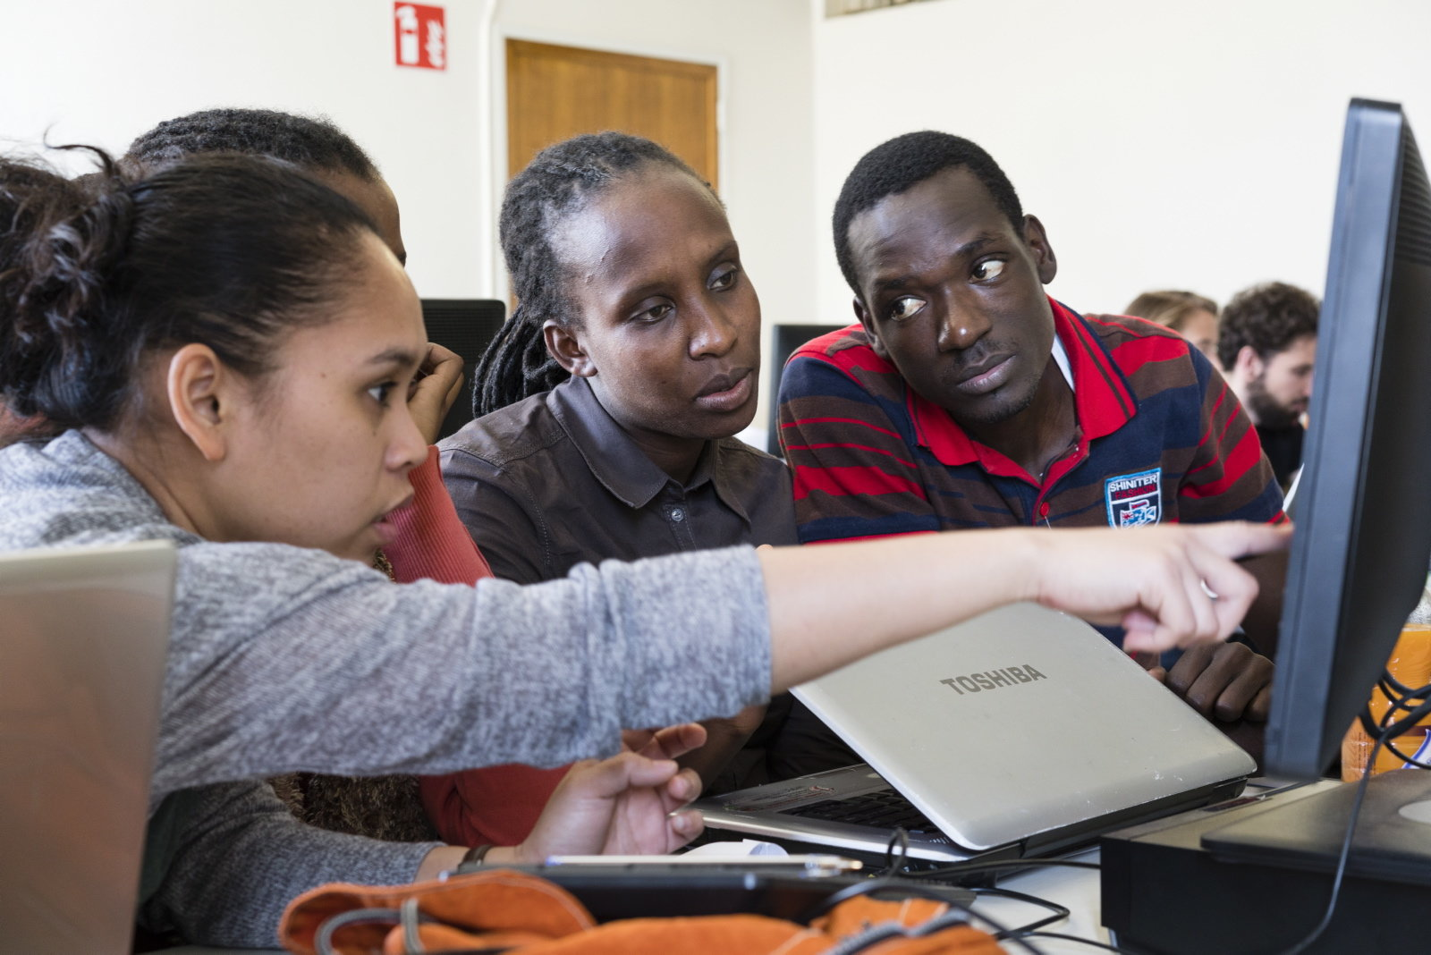
Masteropleidingen
Engels
INTERNATIONAL MASTER OF SCIENCE
Campus Coupure, Gent 2 jaar
Environmental Technology and Engineering
Health Management in Aquaculture
Rural Development
Soils and Global Change
Sustainable and Innovative Natural Resource Management
Notes:
Dit zijn innovatieve masteropleidingen rond specifieke actuele thema's ter bevordering van een Europese kenniseconomie. Gedeeltelijk gefinancierd door Europese programma's.

Slide 20
Verder studeren
Postgraduaat innoverend ondernemen
ManaMa Sustainable Food Packaging
Opleidingen op maat voor bedrijven
Korte opleidingsprogramma’s
Doctoraat
Permanente vorming: UGain
Notes:
Postgraduaat:
Specifiek voor ingenieurs, dus ook voor burgerlijk ingenieurs en industrieel ingenieurs
Korte opleidingsprogramma’s:
Georganiseerd door het International Training Centre van de faculteit. Dit zijn o.a. Summer schools rond een bepaald vakgebied, maar ook opleidingen op maat van bedrijven en organisaties.
Permanente vorming:
Korte opleidingen georganiseerd door de Ugent Academie voor ingenieurs (UGAIN) van de Faculteit Ingenieurswetenschappen en Architectuur en de Faculteit Bio-Ingenieurswetenschappen

Slide 21
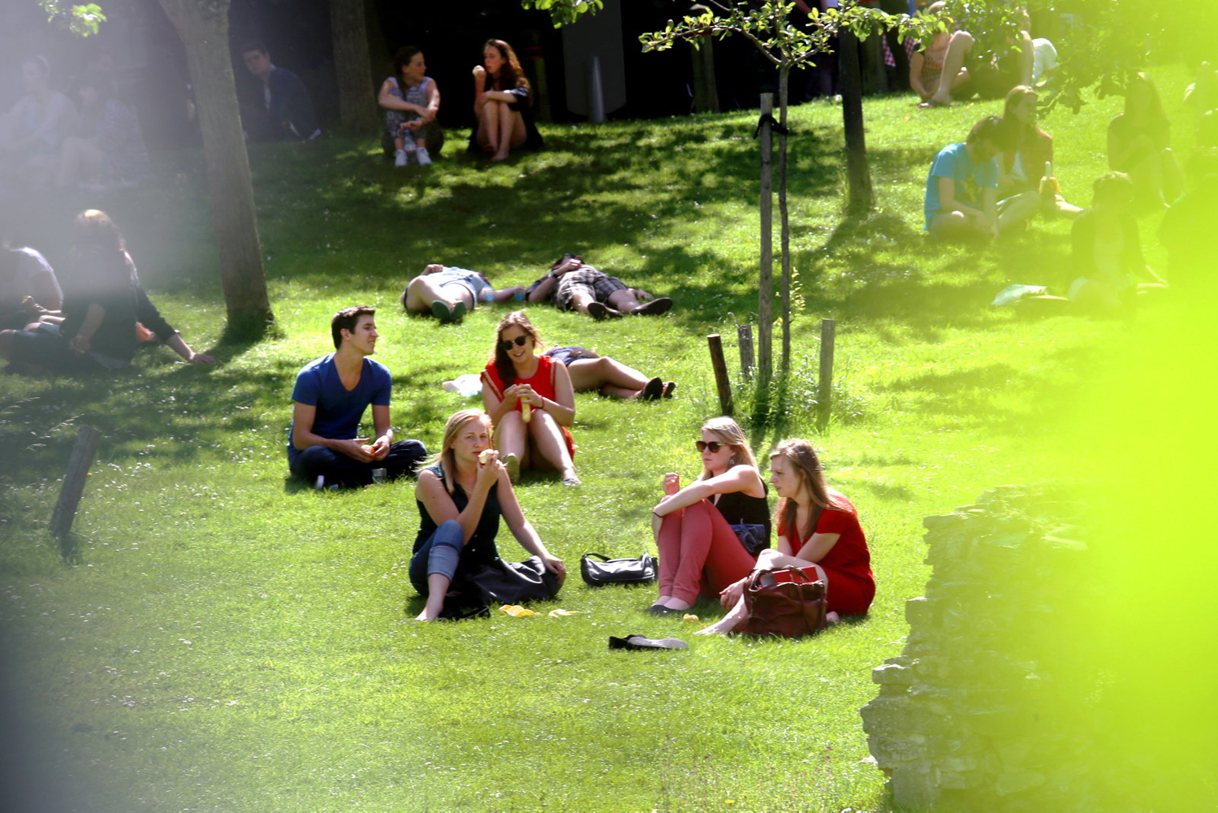
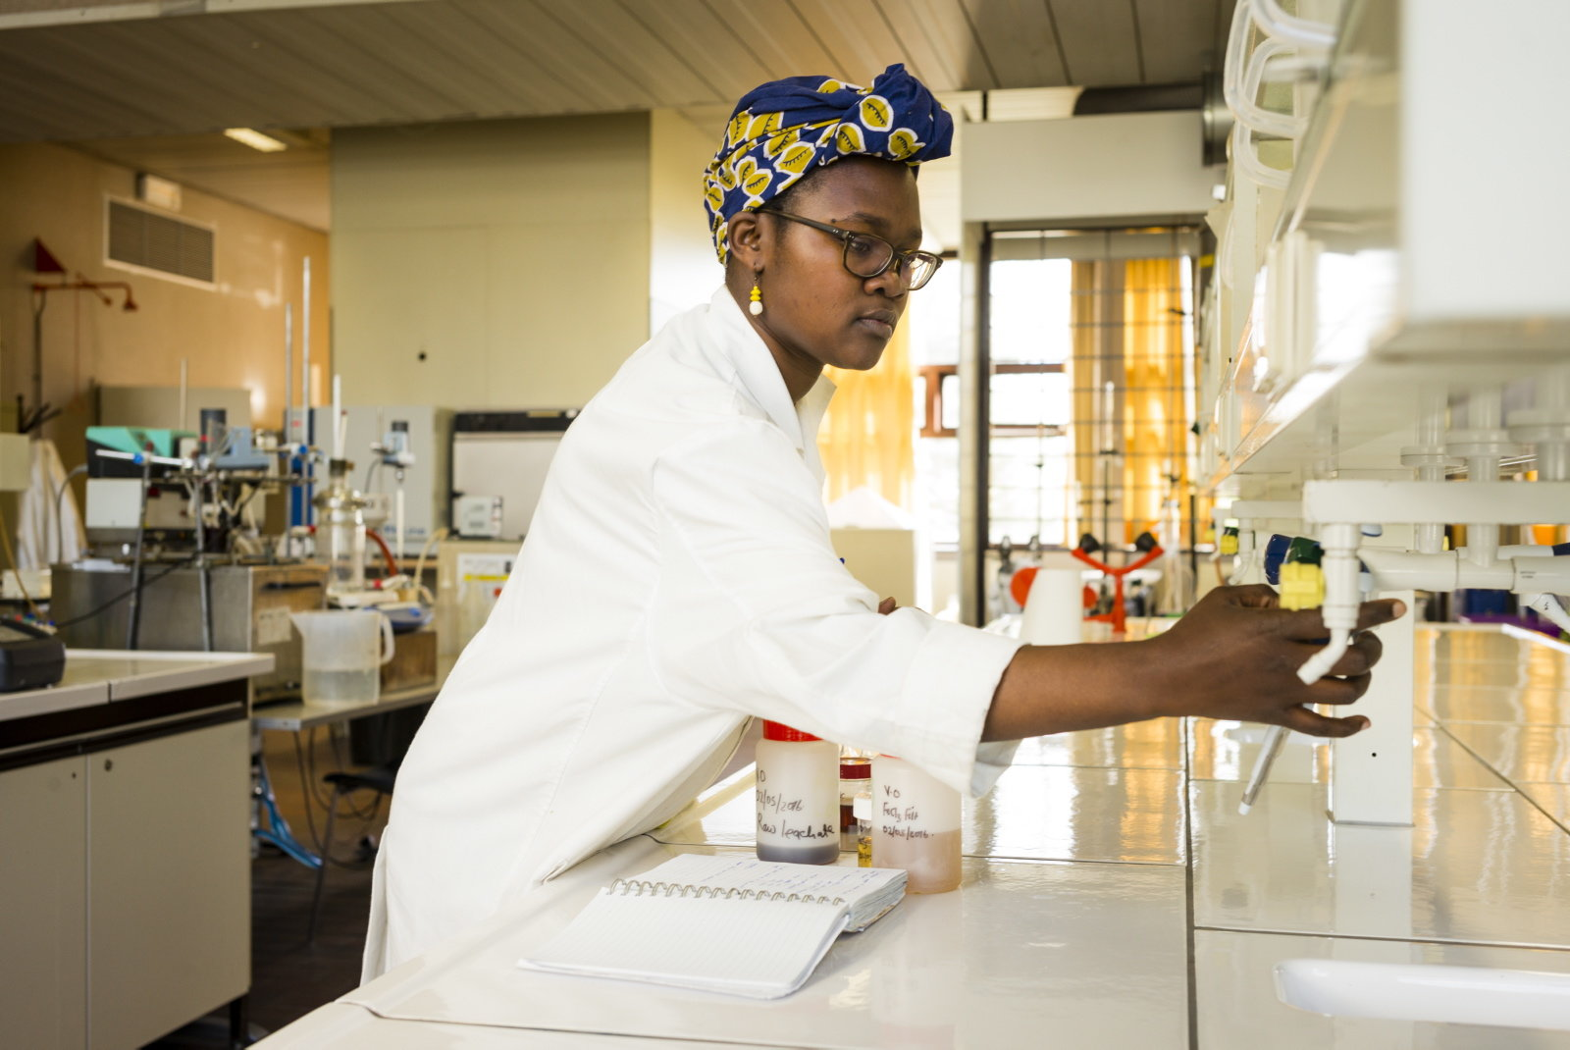
STUDENTENAANTAL
Diplomastudenten 2907
Bio-ingenieur 1038
Industrieel ingenieur 612
Engelstalige masterstudenten 423
Doctoraat 837
Creditcontract, gast- en uitwisselingsstudenten 268
Cijfers: academiejaar 2021-2022. De som van het aantal studenten per opleiding is niet gelijk aan het totaal aantal unieke studenten omdat sommige studenten tegelijkertijd in meerdere opleidingen zijn ingeschreven.
Notes:
3166 unieke studenten aan de FBW in 2021-2022 , ingeschreven in 1 of meerdere opleidingscategorieën.
Het totaal aantal studenten over alle categorieën heen is groter dan het aantal unieke studenten. Dit komt omdat sommige studenten gedurende het academiejaar in meerdere opleidingscategorieën zijn ingeschreven=
9 studenten hebben naast de inschrijving voor diploma ook een inschrijving via creditcontract (verschil tussen 2907 + 268 = 3175 en 3166)
Binnen de groep diplomastudenten zijn er 3 studenten tegelijkertijd voor verschillende types richtingen ingeschreven (verschil 1038+612+423+837 = 2910 en 2907)

Slide 22
studentenpopulatie
Meer dan 100 verschillende nationaliteiten
Notes:
Nationaliteit
Onze faculteit bevat het hoogst aantal internationale studenten van de UGent (zowel master- als doctoraatsstudenten).
De grootste verscheidenheid in nationaliteit vinden we in de Engelstalige masteropleidingen en bij de doctoraatsstudenten.

Slide 23
doctoraten
Aantal doctoraten per nationaliteit
Herkomst doctoraatsstudenten
Notes:
Ieder jaar behalen zo’n 80-tal doctoraatsstudenten hun doctoraatstitel aan onze faculteit.
De meeste internationale doctoraatsstudenten komen uit Afrika en Azië.

Slide 24
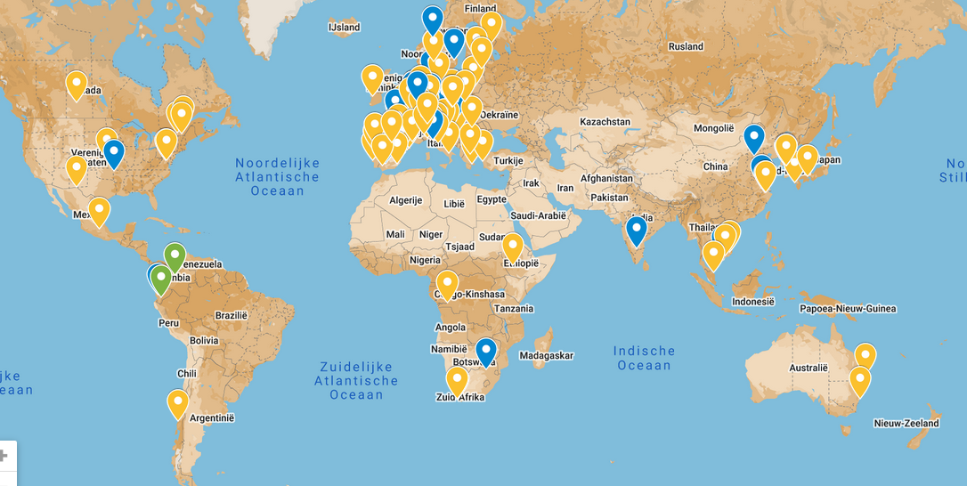
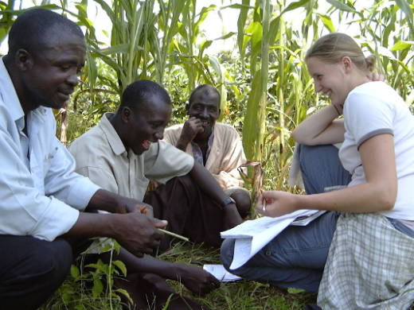
INTERNATIONAaL NETWeRK
Meer dan 160 internationale partners
Masterproeven
Vakken
Doctoraten
Onderzoek
Stages
Uitwisseling personeel
Notes:
Overview of our partner universities: http://www.ugent.be/bw/en/faculty/cooperation/projects-south

Slide 25
onderzoek

Slide 26
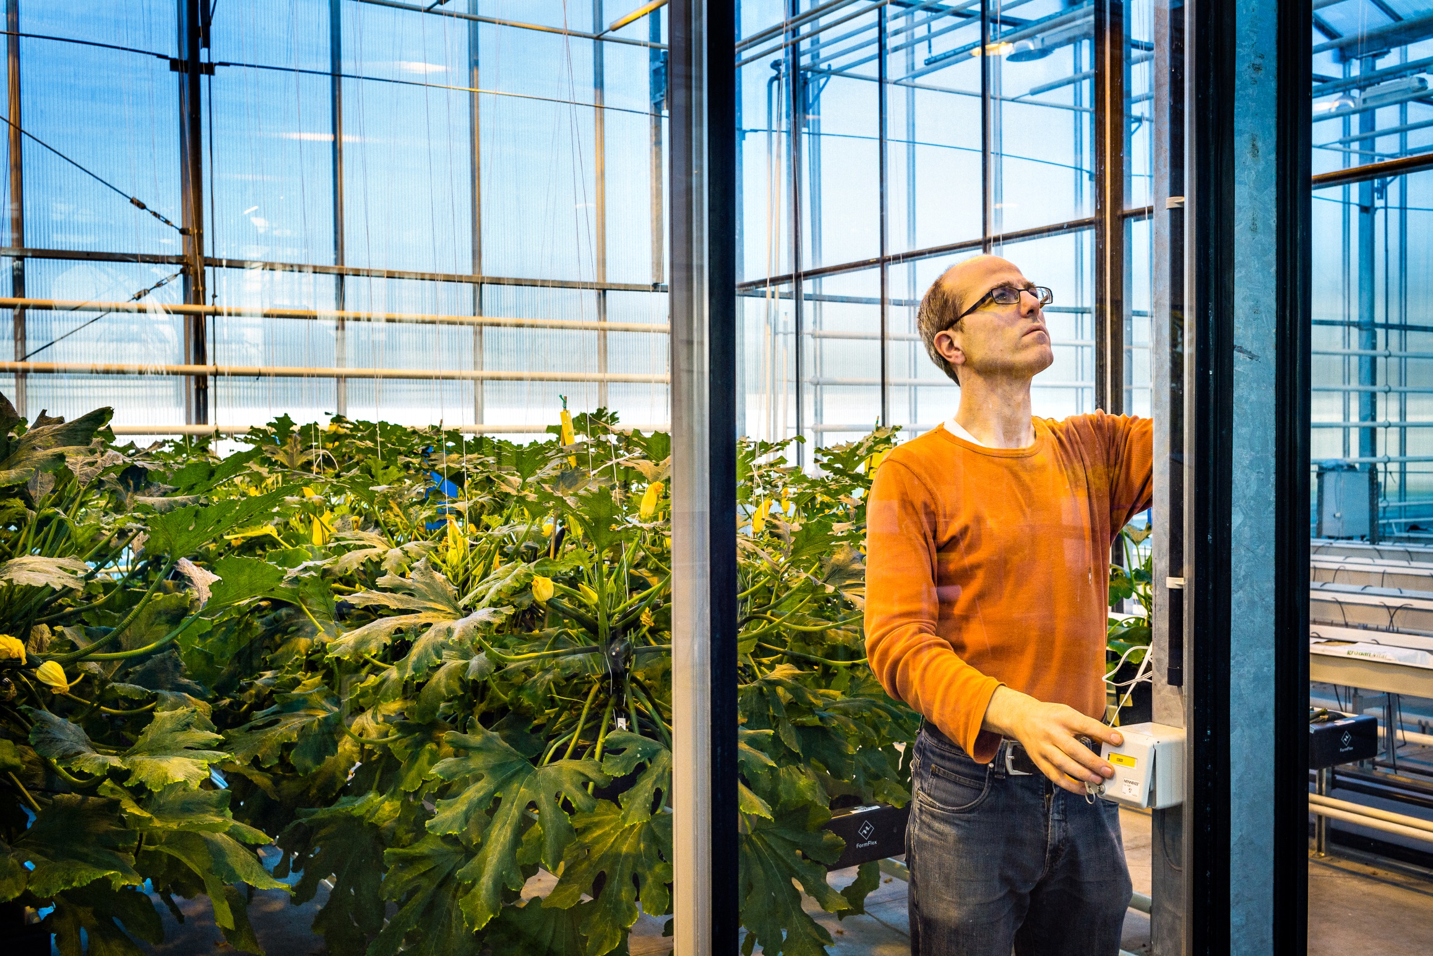
onderzoek
Vernieuwende en duurzame oplossingen voor globale uitdagingen
Europese Top 5
29 miljoen
Euro Per jaar Investering
in onderzoek
Samenwerking
Met meer dan 300
organisaties
1.000 onderzoekers
110 professoren
900 A1-publicaties
per jaar
90 doctoraten
Per jaar
Notes:
In ons onderzoek gaan we op zoek naar oplossingen in het domein van natuurlijk kapitaal, voeding, gezondheid, afvalverwerking, het milieu en klimaatverandering.
Onze faculteit behoort tot de Europese top 5 van onderzoeksinstellingen met betrekking tot het gebied Life Sciences.
Met ongeveer 700 A1-publicaties per jaar scoren we hoger dan het algemene UGent-gemiddelde.
We focussen sterk op samenwerking met externe bedrijven en organisaties, zowel nationaal als internationaal. Bij de internationale onderzoekssamenwerking richten we ons op partners in zowel het Noorden als het Zuiden.

Slide 27
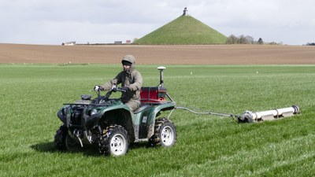
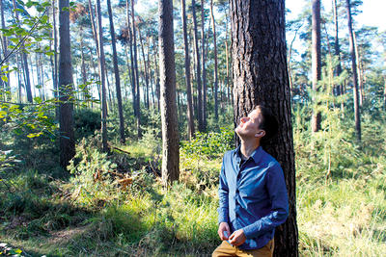
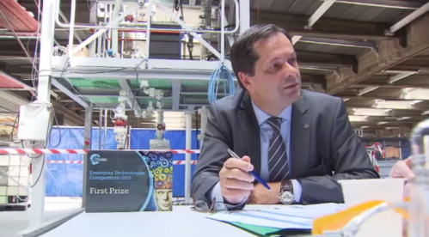
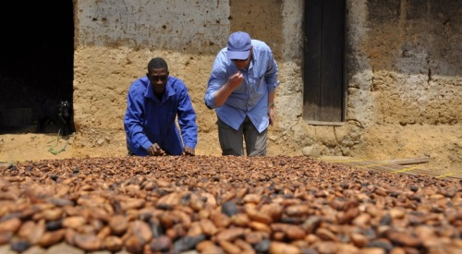
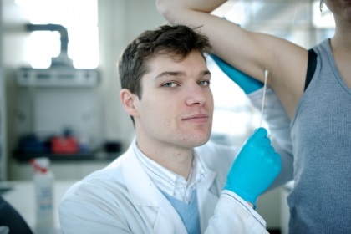
impact
Bodemscan: precisielandbouwtechniek die ook breder kan ingezet worden
Bier van gerecycleerd afvalwater
Slimme verpakkingen met sensoren
Innoveren van cacaoproductie Ghana
Bomen verwijderen fijn stof
Chemische warmtepomp
Innoveren van cacaoproductie Ghana
Dr. Armpit: okselbacteriën transplanteren
Notes:
Precisielandbouwtechnieken die ook breder ingezet kunnen worden (Bodemscan, Stonehenge) -> primary production
Bier van afvalwater -> clean environmental technology; we hebben ook onze eigen brouwerij (campus Schoonmeersen: Bijlokebier)
Slimme verpakking voor voeding -> engineering & food waste (food & health)
Bossen verwijderen fijn stof -> Natural Capital; health
Chemische warmtepomp -> green chemistry, clean environmental technology
Cacoa agro-forestry en chocoladeproductie -> primary production, food processing
Dr Armpit -> health

Slide 28
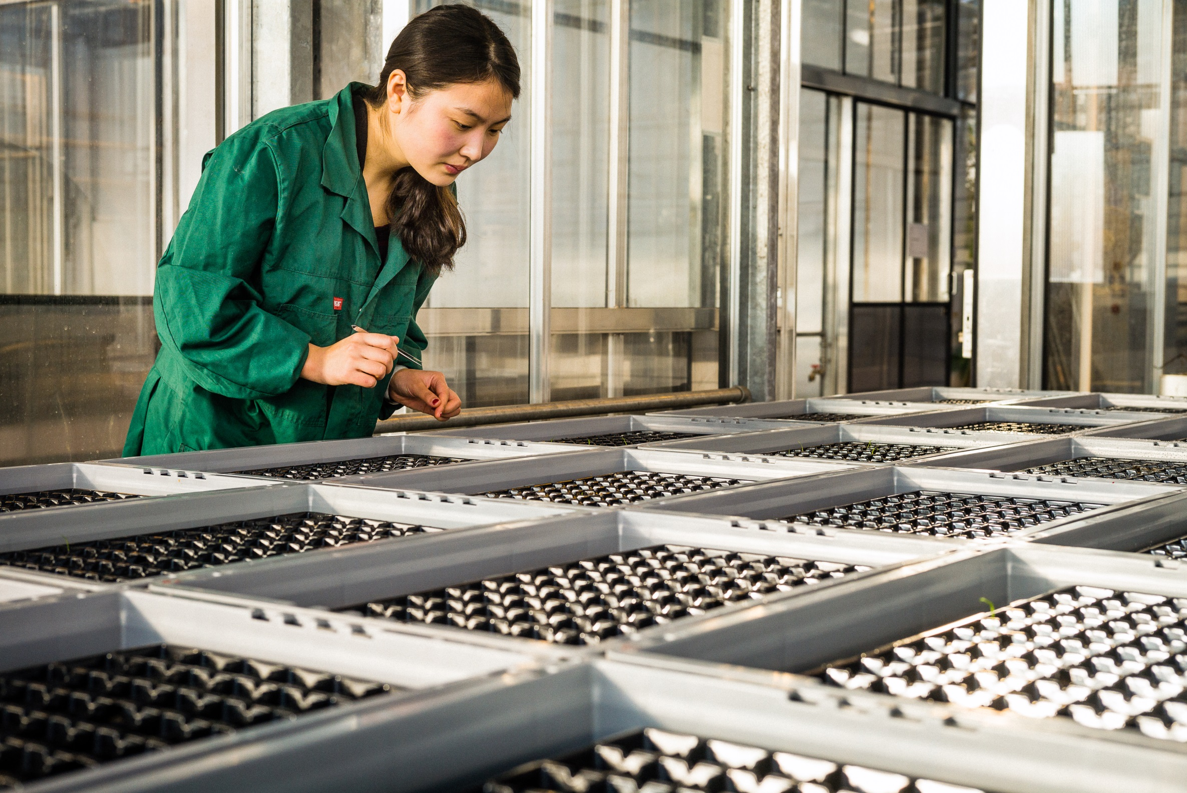
kennisoverdracht
Knowledge transfer centres
Om prestaties van bedrijven te verbeteren door wetenschappelijke innovatie en nieuwe samenwerkingen
Met kwalitatieve, eenvoudig te gebruiken diensten kennis tussen vraag- en aanbodkant uitwisselen
Om bedrijven de kans te geven om hun nationaal en internationaal netwerk uit te breiden
Notes:
Verschillende centra voor kennisoverdracht (‘Knowledge Transfer Centres’) verbinden onderzoek van onze faculteit met de maatschappij.

Slide 29
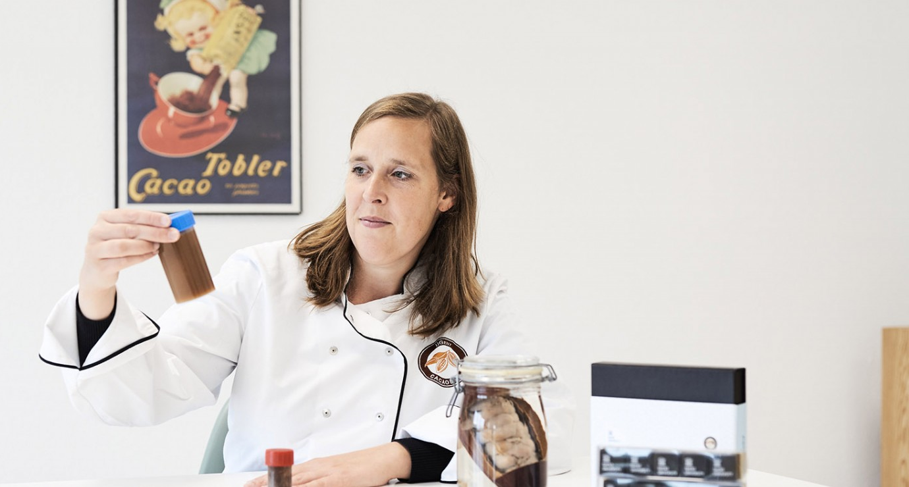
Spin-offs
AM-TEAM
Ontwerpt geavanceerde modellering voor procesoptimalisatie, design en versnelde upscaling
Amphistar
Ecologische productie van oppervlakte-actieve stoffen van microbiële oorsprong
Avecom
Stuurt en optimaliseert microbiële processen
Biotim (overgenomen door Waterleau)
Afvalwaterzuiveringstechnologie
Cacaolab
Maakt innovatieve chocoladeproducten en –processen; stimuleert export van chocoladeproducten
e-Coast (overgenomen door Eurofins)
Marien en maritiem onderzoek
EPAS (overgenomen door Seureca Veolia)
Ecoprocesassistentie
Hydrohm
Hernieuwbare elektrochemische behandeling van water
Imaqua
Contractonderzoek voor aquacultuur
Inbiose
Produceert gespecialiseerde koolhydraten
Innolab
Levert diensten rond de biogasproductie, afvalwaterzuivering en de analyse van biomassa
Kytos
Microbioomscreening in allerlei industriële processen
Notes:
Spin-offs zorgen ervoor dat het onderzoek ontwikkeld aan de faculteit Bio-ingenieurswetenschappen omgezet wordt in voor de industrie bruikbare toepassingen.

Slide 30
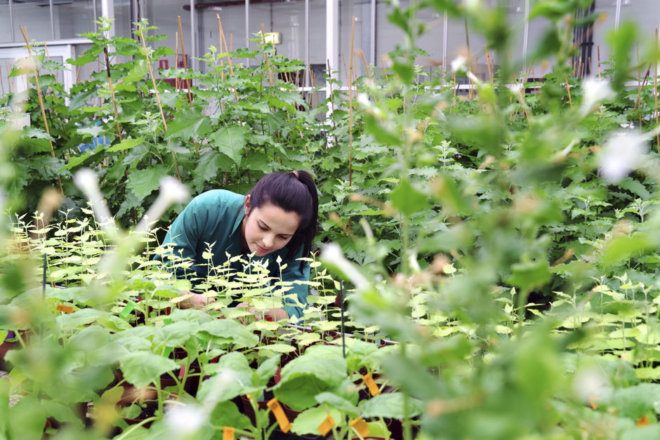
Spin-offs
MRM Health
Ontwikkelt medicatie op basis van het microbioom
Olfascan
Ontwikkelt oplossingen voor geurproblemen
Organic Waste Systems
Testen en diensten m.b.t. biologische afbreekbaarheid, composteerbaarheid, anaerobe vergisting, auditing en controle. Sorteren van diverse afvalstromen en consulting m.b.t. duurzame ontwikkeling.
Phyto-IT
Ontwikkelt software voor plantkunde in land- en tuinbouw
Primoris
Analyseert residu’s van pesticiden en mycotoxines in voeding en diervoeder
Prodigest
Ontwikkelt testplatformen op vlak van gastro-intestinale transit, biologische beschikbaarheid en metabolisme van voeding en medicijnen
Progeno
Ontwikkelt software rond kwalitatieve kruisings- en selectiemethodes van gewassen
Qpinch
Zet restwarmte om in energie
Statter
Ontwerp, statistische data-analyse en rapportering
Terracottem
Bodemconditietechnologie
Notes:
Spin-offs zorgen ervoor dat het onderzoek ontwikkeld aan de faculteit Bio-ingenieurswetenschappen omgezet wordt in voor de industrie bruikbare toepassingen.

Slide 31
Vakgroepen

Slide 32
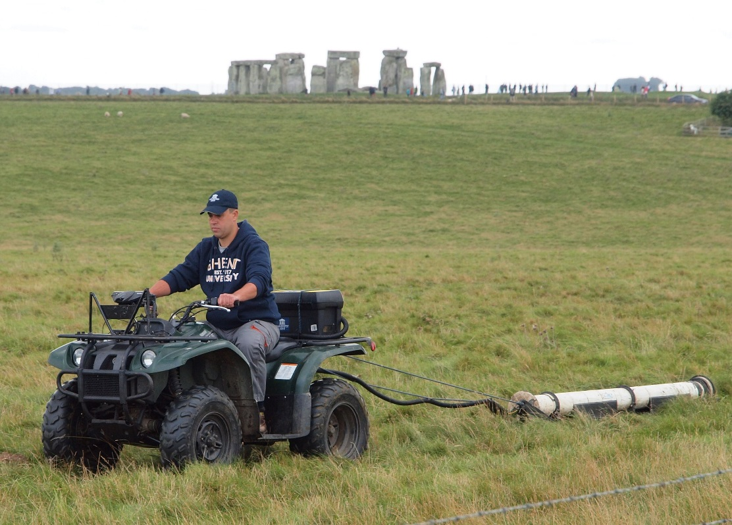
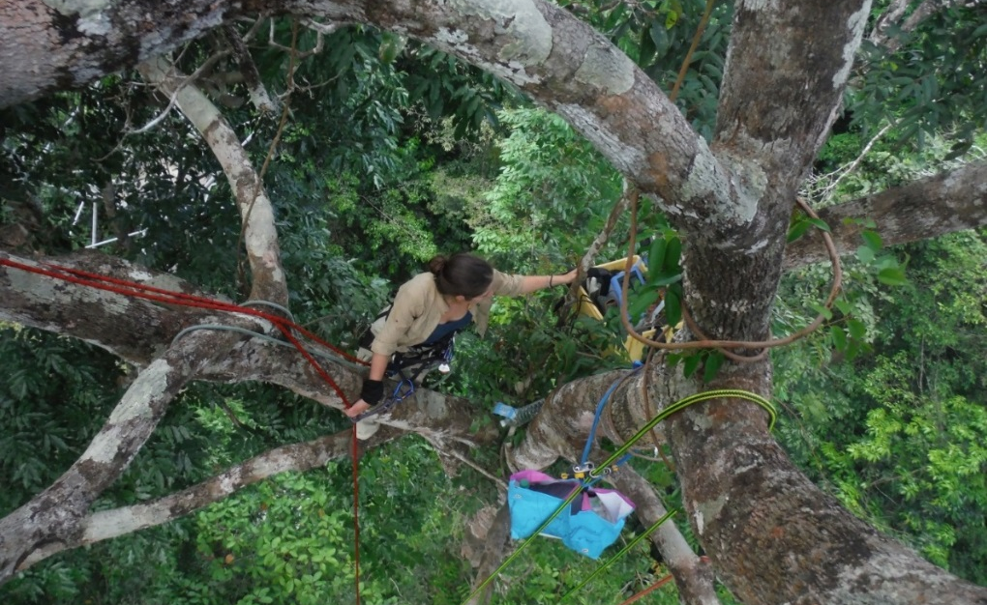
vakgroep omgeving
Grensverleggend onderzoek voor een beter begrip, behoud en beheer van ‘s werelds natuurlijk kapitaal gecombineerd met kwaliteitsvolle opleidingen in het beheer van natuurlijke rijkdommen.
Thema's:
Impact van klimaatverandering op ecosystemen
Bio-economie, ecosysteemdiensten en natuurgebaseerde oplossingen
Weerbaarheid en veerkracht van ecosystemen
Inter-, multi- en transdisciplinair onderzoek
Impact:
Onafhankelijke, kritische stem via het Onderzoeksplatform Natuurlijk Kapitaal
Bewustzijn genereren over het behoud en beheer van natuurlijke rijkdommen

Slide 33
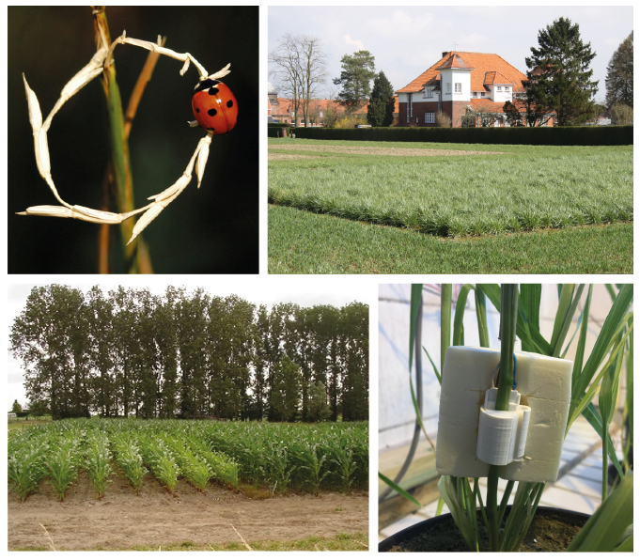
Vakgroep plant en gewas
Kennis genereren en onderwijs verstrekken over het creëren, eco-fysiologisch functioneren en telen van gezonde planten en gewassen in dynamische, maatschappelijk verantwoorde teeltsystemen.
Thema's:
Productiesystemen
Plantenveredeling
Ecofysiologie
Ziektes, plagen, onkruid en het geïntegreerd beheer ervan
Toegepaste entomologie en acorologie
Biotechnologie
Monitoring en modellering
Impact:
Duurzame productie van planten en gewassen voor diverse toepassingen
Vorming van plant- en gewaswetenschappers met open, kritische geesten en ingenieursattitudes

Slide 34
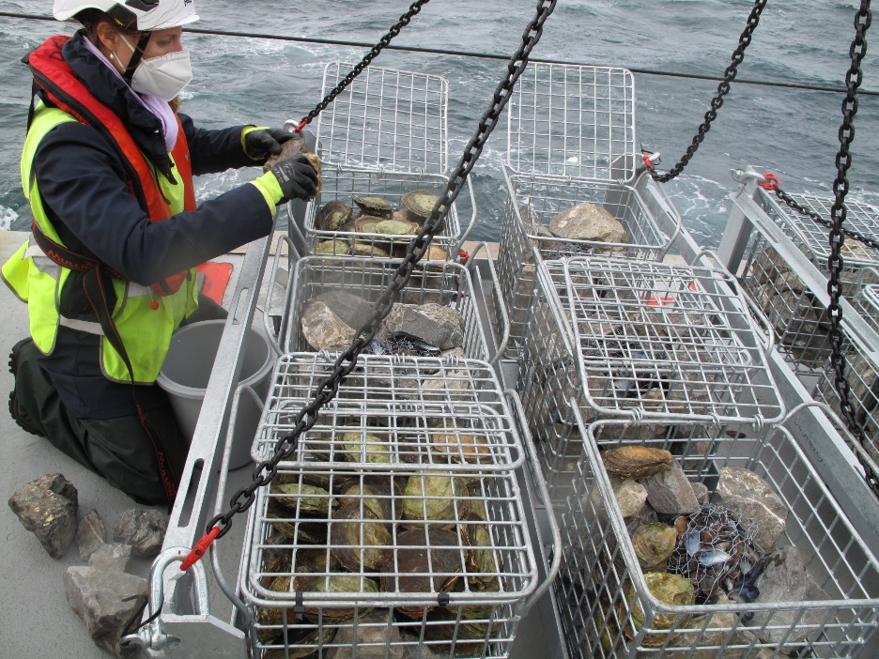
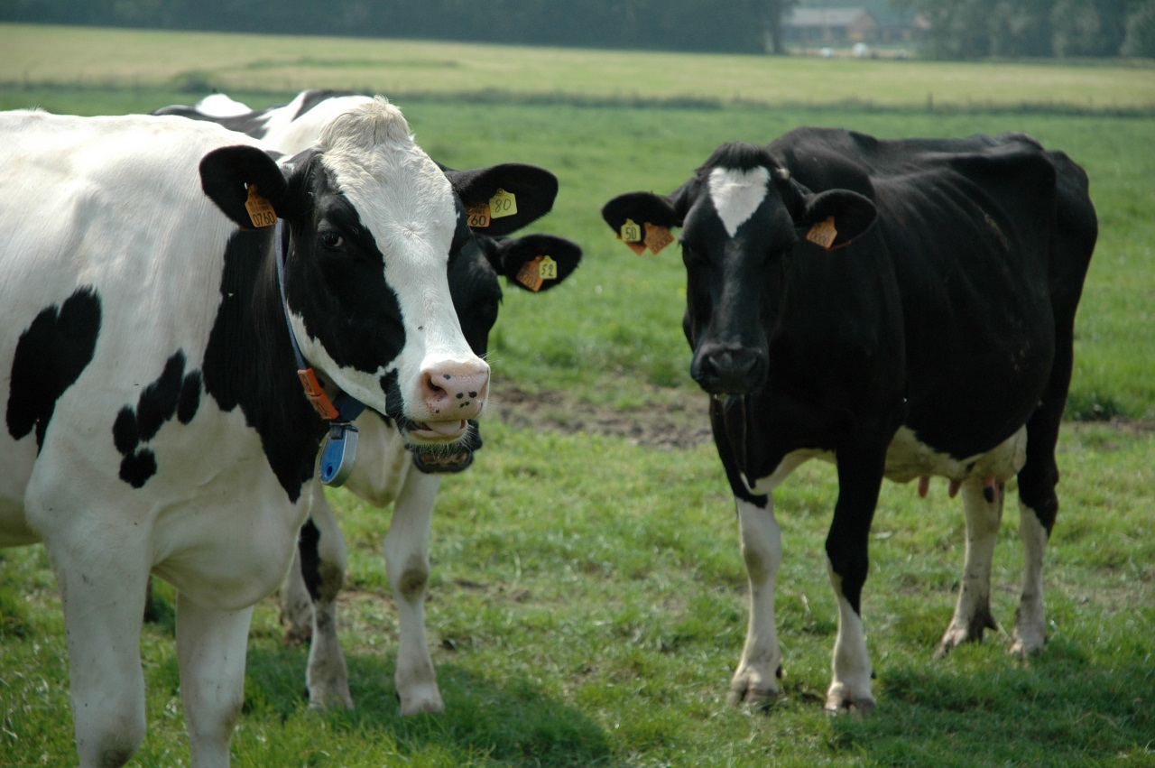
vakgroep DIERWETENSCHAPPEN EN AQUATISCHE ECOLOGIE
Onderzoek, onderwijs en maatschappelijke dienstverlening m.b.t. verschillende functies van dieren voor de mens, waaronder duurzame productie van gezond voedsel en de evaluatie van antropogene invloeden op het leefmilieu in functie van een optimale en duurzame exploitatie.
Thema's:
Diervoeder en kwaliteit van dierlijke producten
Data-gedreven diermanagement
Immunologie en biotechnologie voor mens en dier
Larvicultuur van aquatische dieren
Geïntegreerde aquacultuur
Aquatische ecologie
Mariene biotechnologie & mariene bioeconomie
Impact:
Kwaliteitsvolle, veilige en duurzame inzet van dieren met een minimale impact op het milieu en het klimaat.
Ecologisch relevante risico-inschatting van antropogene milieuverstoring in het kader van duurzaamheidsbeleid.

Slide 35
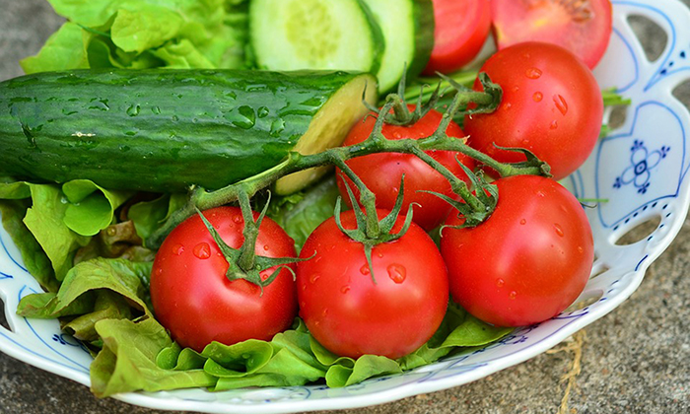
vakgroep LEVENSMIDDELENTECHNOLOGIE, VOEDSELVEILIGHEID EN GEZONDHEID
Internationaal vernieuwend onderzoek in levensmiddelentechnologie, -chemie, -microbiologie, voeding en gezondheid.
De vakgroep staat voor veelzijdig toegepast en fundamenteel onderzoek met grote maatschappelijke relevantie, in (inter)nationale samenwerking met de voedingsindustrie, overheid, consumentenorganisaties en andere belanghebbenden.
Thema's:
Levensmiddelentechnologie
Levensmiddelenchemie
Levensmiddelenmicrobiologie
Voedselverpakkingen
Voeding en gezondheid
Impact:
Consumenten voorzien van lekker, veilig en voedzaam voedsel,
Interactie met verschillende belanghebbenden: voedingsindustrie, onderzoekswereld, overheid en ngo’s.

Slide 36
vakgroep Groene chemie & technologie
Internationaal erkend onderzoek in zowel fundamentele als toegepaste aspecten van de chemie in de bio-ingenieurswetenschappen. Van gesofisticeerde analyse, (bio)chemische conversie, fysisch-chemische zuiveringstechnieken tot duurzaam procesontwerp.
Thema's:
Geavanceerde analytische chemie en ultra-trace massaspectrometrie
Toegepaste ecochemie met klemtoon op spoorelementen, isotopen en organische micropolluenten
Organische synthese, duurzame grondstoffen, bio-organische chemie en microreactortechnologie
Deeltjes- en grensvlaktechnologie
Thermochemische conversie van biomassa
Ecotechnologie voor lucht- en waterzuivering en recyclage van grondstoffen
Sturing van biosystemen
Levenscyclusanalyse en duurzame procesontwikkeling
Katalyse
Impact:
Duurzaam (her)gebruik van biogrondstoffen en natuurlijke hulpbronnen
Laagdrempelige technologie voor verschillende doelgroepen (vb. ontwikkelingslanden, …)
Expertise en dienstverlening voor KMO’s en VZW’s op vlak van waterzuivering en -hergebruik.

Slide 37
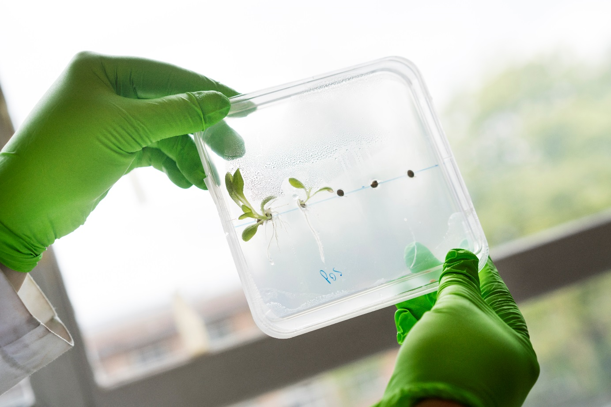
vakgroep biotechnologie
Vernieuwing door moleculaire karakterisering en optimalisatie van biologische organismen en processen voor toepassingen in de landbouw, de voedingsindustrie, het milieu en de medische wereld.
Thema's:
Nanobiotechnologie
Microscopie
Plantenbiotechnologie
Epigenetica
Plant-pathogeen-interacties
Proteïne-engineering
Metabolische engineering
Synthetische biologie
Industriële biotechnologie
Microbiële productie en recuperatie van grondstoffen
Brouwerij- en fermentatietechnologie
Biologische waterzuivering
Microbe-gastheer interacties
Microbiële ecologie
Impact:
Biologische organismen en processen optimaliseren voor duurzame productie en menselijke gezondheid

Slide 38
vakgroep Data-Analyse en wiskundige modellering
Multidisciplinaire ingenieursbenadering van de volledige data-to-decision cyclus van biosysteemmodellering voor wetenschap, industrie en maatschappij
Thema's:
Data-analyse voor de levende materie: biostatistiek en bio-informatica
Modellering van biologische en natuurlijke processen
Ontwerp en optimalisatie van processen voor hergebruik van grondstoffen en farmaceutica op basis van wiskundige modellen
Impact:
Promotie en implementatie van kwaliteitsvolle data-analyse- en modelleringsoplossingen van wetenschappelijke, industriële en maatschappelijke problemen.

Slide 39
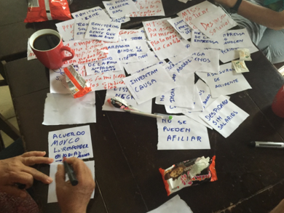
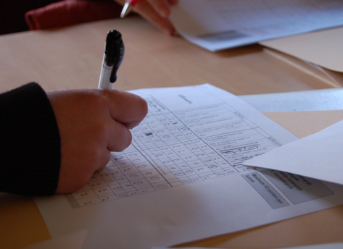
vakgroep landbouweconomie
Economische en maatschappelijk-politieke analyses van landbouw en voeding ‘from farm to fork’ in stedelijke, halfstedelijke en landelijke gebieden over de hele wereld.
Thema's:
Landbouw en rurale economie
Agro-voedingsmarketing
Consumentengedrag
Bedrijfsbeheer
Agribusiness en ketenbeheer
Management van natuurlijke hulpbronnen
Landbouw- en milieubeleidsanalyses
Institutionele, sociologische en politieke analyses
Impact:
Beleidsadvies op lokaal en (inter)nationaal niveau
Capaciteitsopbouw in het Zuiden

Slide 40
RANKINGs

Slide 41
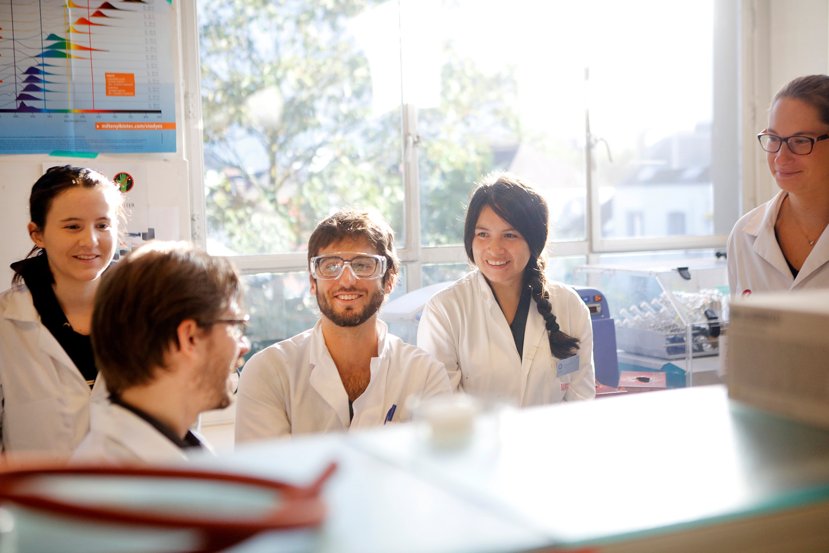
RANKINGs
Shanghai Ranking
QS World University Ranking
Agriculture & forestry
TOP
50
Biological Sciences, Environmental Sciences
& Chemical Engineering
TOP
100
(Cijfers: 2021)

Slide 42
Faculteit Bio-ingenieurswetenschappen UGent @fbwUGent Faculty of Bioscience Engineering
www.ugent.be/bw

